Slide 1

PROGRAMOWANIE URZĄDZEŃ
MOBILNYCH 1
WYKŁAD 14
Aplikacja Hybrydowa
SharedPreferences
Widżety

Slide 2

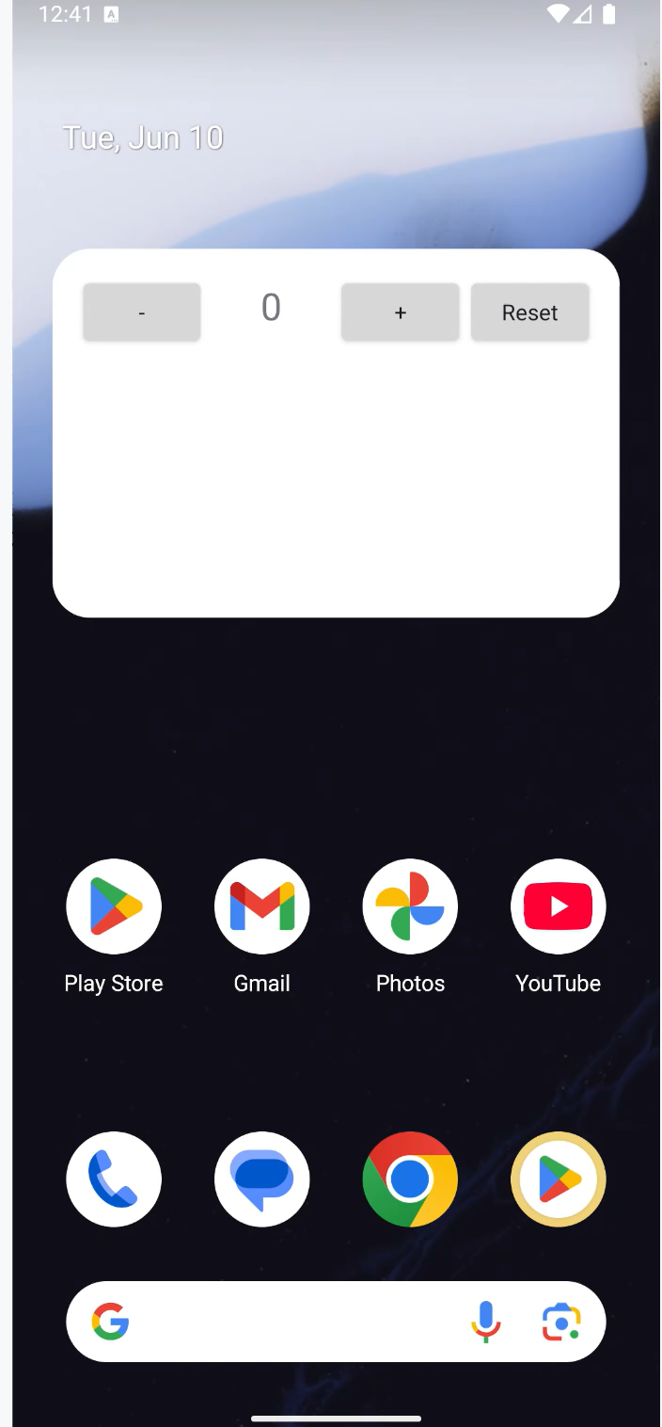
Architektura aplikacji

Slide 3
Architektura aplikacji
MainActivity + CounterApp (Jetpack Compose) - Główny ekran aplikacji, zbudowany przy użyciu Jetpack Compose

Slide 4
Architektura aplikacji
MainActivity + CounterApp (Jetpack Compose) - Główny ekran aplikacji, zbudowany przy użyciu Jetpack Compose
Stan zarządzany przez SharedPreferences - Wartość licznika jest przechowywana w SharedPreferences (klucz "count"). Aplikacja subskrybuje zmiany za pomocą OnSharedPreferenceChangeListener, dzięki czemu UI automatycznie się aktualizuje.

Slide 5
Architektura aplikacji
MainActivity + CounterApp (Jetpack Compose) - Główny ekran aplikacji, zbudowany przy użyciu Jetpack Compose
Stan zarządzany przez SharedPreferences - Wartość licznika jest przechowywana w SharedPreferences (klucz "count"). Aplikacja subskrybuje zmiany za pomocą OnSharedPreferenceChangeListener, dzięki czemu UI automatycznie się aktualizuje.
CounterWidget (AppWidgetProvider) - Widżet na ekranie głównym, który wyświetla ten sam licznik co aplikacja i pozwala na jego modyfikację. UI zdefiniowany w „tradycyjnym” XML (bo widżety nie obsługują Compose).

Slide 6
Architektura aplikacji
MainActivity + CounterApp (Jetpack Compose) - Główny ekran aplikacji, zbudowany przy użyciu Jetpack Compose
Stan zarządzany przez SharedPreferences - Wartość licznika jest przechowywana w SharedPreferences (klucz "count"). Aplikacja subskrybuje zmiany za pomocą OnSharedPreferenceChangeListener, dzięki czemu UI automatycznie się aktualizuje.
CounterWidget (AppWidgetProvider) - Widżet na ekranie głównym, który wyświetla ten sam licznik co aplikacja i pozwala na jego modyfikację. UI zdefiniowany w „tradycyjnym” XML (bo widżety nie obsługują Compose).
CounterReceiver (BroadcastReceiver) - Odbiera i przetwarza akcje (INCREMENT, DECREMENT, RESET) wysyłane z widżetu. Po zmianie danych wywołuje CounterWidget().onUpdate(), aby odświeżyć UI widżetu.

Slide 7
Architektura aplikacji
MainActivity + CounterApp (Jetpack Compose) - Główny ekran aplikacji, zbudowany przy użyciu Jetpack Compose
Stan zarządzany przez SharedPreferences - Wartość licznika jest przechowywana w SharedPreferences (klucz "count"). Aplikacja subskrybuje zmiany za pomocą OnSharedPreferenceChangeListener, dzięki czemu UI automatycznie się aktualizuje.
CounterWidget (AppWidgetProvider) - Widżet na ekranie głównym, który wyświetla ten sam licznik co aplikacja i pozwala na jego modyfikację. UI zdefiniowany w „tradycyjnym” XML (bo widżety nie obsługują Compose).
CounterReceiver (BroadcastReceiver) - Odbiera i przetwarza akcje (INCREMENT, DECREMENT, RESET) wysyłane z widżetu. Po zmianie danych wywołuje CounterWidget().onUpdate(), aby odświeżyć UI widżetu.
MainActivity (Compose) –UI, reagujący na zmiany w SharedPreferences.
CounterWidget (AppWidgetProvider) – tradycyjny widżet, który komunikuje się przez Broadcast.
CounterReceiver – pośrednik między widżetem a danymi.
SharedPreferences – źródło prawdy, zapewniające spójność stanu.

Slide 8
SharedPreferences
Przechowuje dane w plikach XML i obsługuje tylko typy proste
Oferuje tylko operacje synchroniczne
Nie posiada żadnych wbudowanych mechanizmów
Nie oferuje wbudowanej obsługi reagowania na zmiany danych

Slide 9
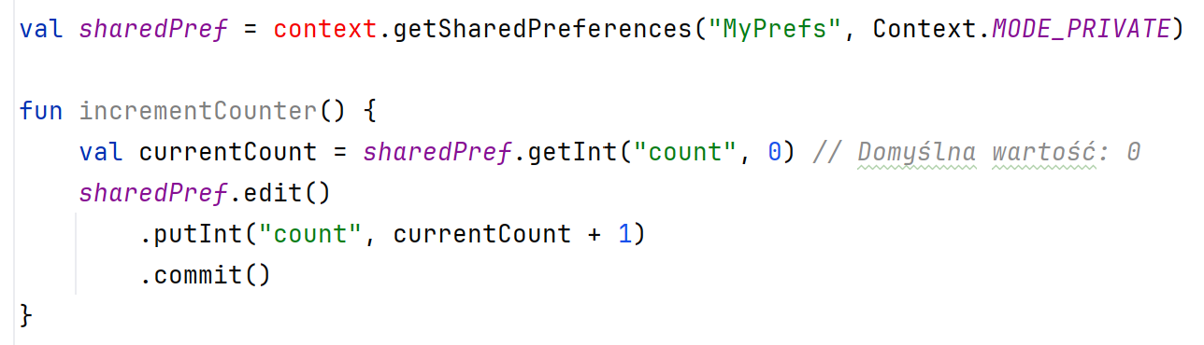
SharedPreferences
Przechowuje dane w plikach XML i obsługuje tylko typy proste
Oferuje tylko operacje synchroniczne
Nie posiada żadnych wbudowanych mechanizmów
Nie oferuje wbudowanej obsługi reagowania na zmiany danych
getSharedPreferences("nazwa", tryb) Otwiera/tworzy plik preferences na wybranym kontekście.

Slide 10
SharedPreferences
Przechowuje dane w plikach XML i obsługuje tylko typy proste
Oferuje tylko operacje synchroniczne
Nie posiada żadnych wbudowanych mechanizmów
Nie oferuje wbudowanej obsługi reagowania na zmiany danych
getSharedPreferences("nazwa", tryb) Otwiera/tworzy plik preferences na wybranym kontekście.
Tryby dostępu do pliku:
MODE_APPEND – dopisuje bez nadpisywania
MODE_PRIVATE – dostęp do pliku tylko z poziomu aplikacji
MODE_WORLD_READABLE – zezwala innym aplikacjom na odczyt
MODE_WORLD_WRITABLE – zezwala innym aplikacjom na zapis

Slide 11
SharedPreferences
Przechowuje dane w plikach XML i obsługuje tylko typy proste
Oferuje tylko operacje synchroniczne
Nie posiada żadnych wbudowanych mechanizmów
Nie oferuje wbudowanej obsługi reagowania na zmiany danych
getSharedPreferences("nazwa", tryb) Otwiera/tworzy plik preferences na wybranym kontekście.
Tryby dostępu do pliku:
MODE_APPEND – dopisuje bez nadpisywania
MODE_PRIVATE – dostęp do pliku tylko z poziomu aplikacji
MODE_WORLD_READABLE – zezwala innym aplikacjom na odczyt
MODE_WORLD_WRITABLE – zezwala innym aplikacjom na zapis
Odczytuje wartość pod kluczem.

Slide 12
SharedPreferences
Przechowuje dane w plikach XML i obsługuje tylko typy proste
Oferuje tylko operacje synchroniczne
Nie posiada żadnych wbudowanych mechanizmów
Nie oferuje wbudowanej obsługi reagowania na zmiany danych
getSharedPreferences("nazwa", tryb) Otwiera/tworzy plik preferences na wybranym kontekście.
Tryby dostępu do pliku:
MODE_APPEND – dopisuje bez nadpisywania
MODE_PRIVATE – dostęp do pliku tylko z poziomu aplikacji
MODE_WORLD_READABLE – zezwala innym aplikacjom na odczyt
MODE_WORLD_WRITABLE – zezwala innym aplikacjom na zapis
Odczytuje wartość pod kluczem.
Rozpoczyna edycję
Zapisuje wartość pod kluczem.

Slide 13
SharedPreferences
Przechowuje dane w plikach XML i obsługuje tylko typy proste
Oferuje tylko operacje synchroniczne
Nie posiada żadnych wbudowanych mechanizmów
Nie oferuje wbudowanej obsługi reagowania na zmiany danych
getSharedPreferences("nazwa", tryb) Otwiera/tworzy plik preferences na wybranym kontekście.
Tryby dostępu do pliku:
MODE_APPEND – dopisuje bez nadpisywania
MODE_PRIVATE – dostęp do pliku tylko z poziomu aplikacji
MODE_WORLD_READABLE – zezwala innym aplikacjom na odczyt
MODE_WORLD_WRITABLE – zezwala innym aplikacjom na zapis
Odczytuje wartość pod kluczem.
Zapisuje dane synchronicznie (zwraca true/false).
Rozpoczyna edycję
Zapisuje wartość pod kluczem.

Slide 14
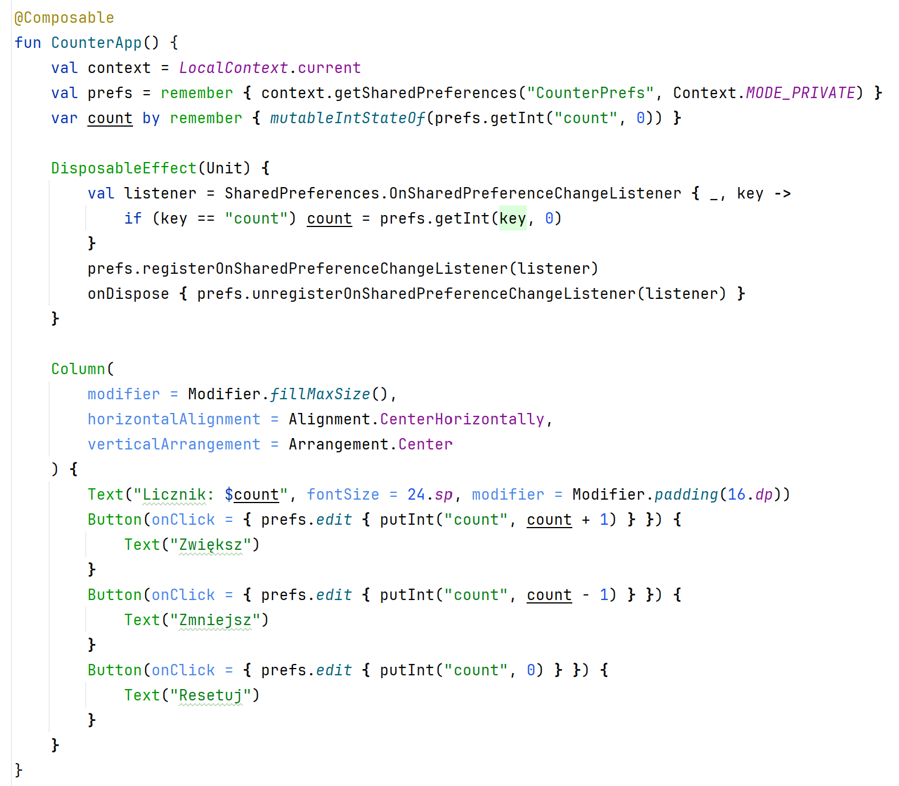
SharedPreferences

Slide 15
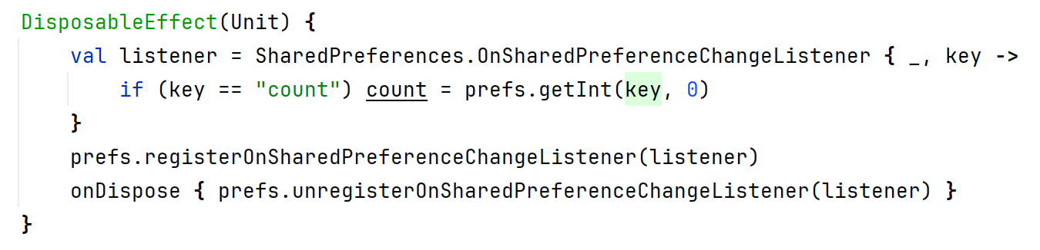
DisposableEffect
"efekt uboczny„ (side effect) w Compose, który wykonuje kod przy wejściu komponentu do kompozycji i sprząta przy wyjściu.

Slide 16
DisposableEffect
"efekt uboczny„ (side effect) w Compose, który wykonuje kod przy wejściu komponentu do kompozycji i sprząta przy wyjściu.
Wykonanie kodu przy wejściu komponentu do kompozycji (analogia do onCreate() w Activity). Automatyczne sprzątanie przy opuszczaniu kompozycji (analogia do onDestroy())

Slide 17
DisposableEffect
"efekt uboczny„ (side effect) w Compose, który wykonuje kod przy wejściu komponentu do kompozycji i sprząta przy wyjściu.
Wykonanie kodu przy wejściu komponentu do kompozycji (analogia do onCreate() w Activity). Automatyczne sprzątanie przy opuszczaniu kompozycji (analogia do onDestroy())
Wejście komponentu: Gdy funkcja @Composable po raz pierwszy pojawia się na ekranie.
Ponowne komponowanie (recomposition): Nie uruchamia się ponownie, chyba że zmienią się klucze przekazane do DisposableEffect (tutaj Unit oznacza, że działa tylko raz).
Wyjście komponentu: Gdy komponent jest trwale usuwany z UI (np. przy nawigacji wstecz).

Slide 18
DisposableEffect
"efekt uboczny„ (side effect) w Compose, który wykonuje kod przy wejściu komponentu do kompozycji i sprząta przy wyjściu.

Slide 19
DisposableEffect
"efekt uboczny„ (side effect) w Compose, który wykonuje kod przy wejściu komponentu do kompozycji i sprząta przy wyjściu.
Nasłuchuje zmian w SharedPreferences.
Gdy zmieni się wartość pod kluczem "count", aktualizuje zmienną count.

Slide 20
DisposableEffect
"efekt uboczny„ (side effect) w Compose, który wykonuje kod przy wejściu komponentu do kompozycji i sprząta przy wyjściu.
Nasłuchuje zmian w SharedPreferences.
Gdy zmieni się wartość pod kluczem "count", aktualizuje zmienną count.
Rejestracja/wyrejestrowanie listener’a będzie wywoływany przy każdej zmianie w prefs.

Slide 21
DisposableEffect
"efekt uboczny„ (side effect) w Compose, który wykonuje kod przy wejściu komponentu do kompozycji i sprząta przy wyjściu.
Nasłuchuje zmian w SharedPreferences.
Gdy zmieni się wartość pod kluczem "count", aktualizuje zmienną count.
Rejestracja/wyrejestrowanie listener’a będzie wywoływany przy każdej zmianie w prefs.
Przy wyjściu z komponentu automatycznie wywołana jest metoda onDispose, usuwając listenera. Zapobiega wyciekowi pamięci

Slide 22
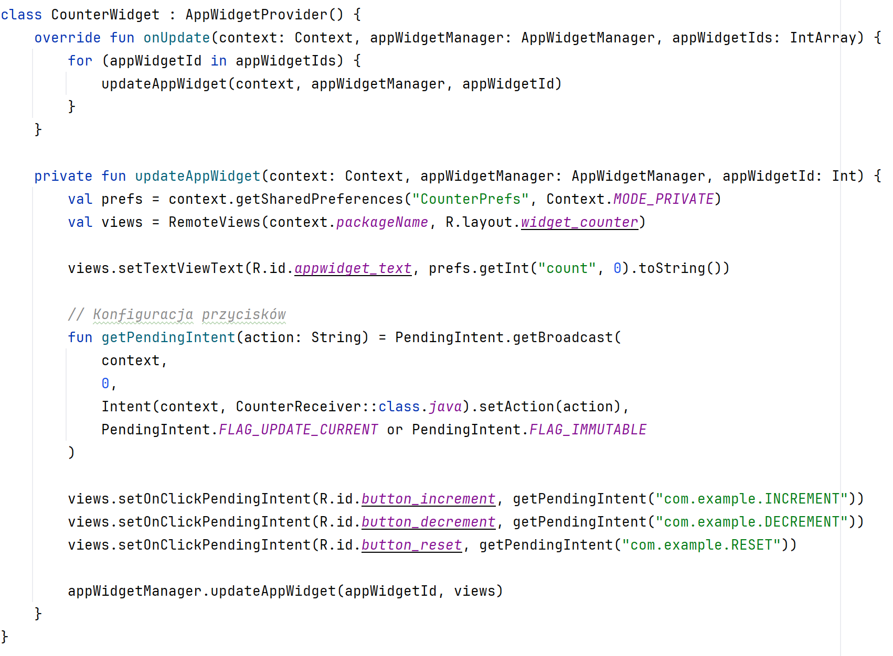
AppWidgetProvider

Slide 23
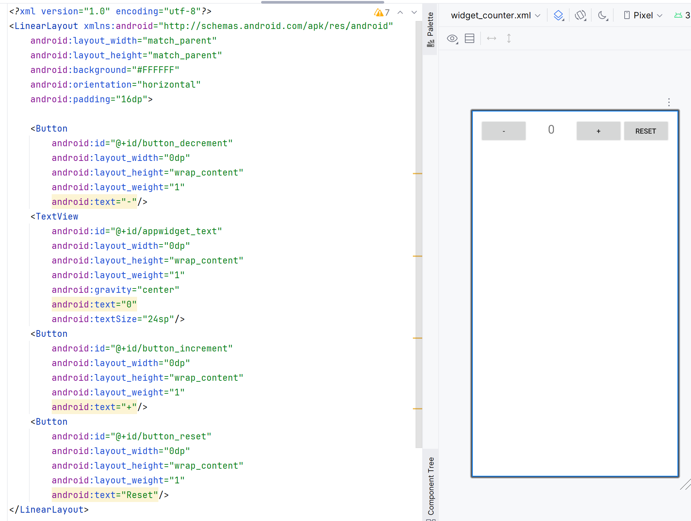
Layout – widget_counter.xml

Slide 24
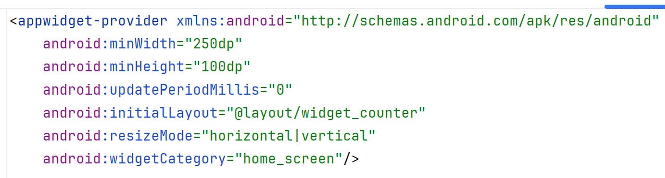
Info – widget_counter_info.xml

Slide 25
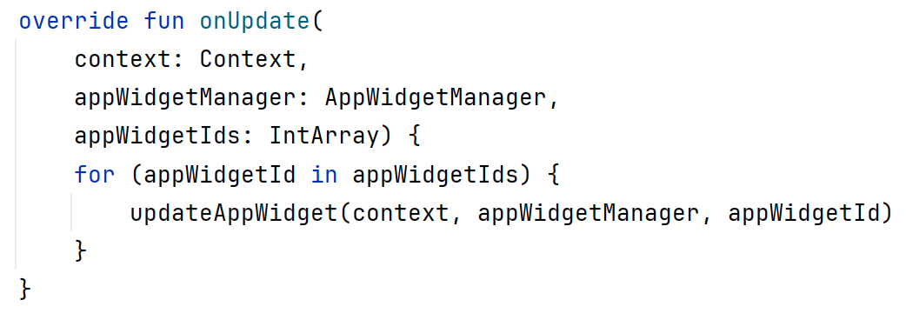
AppWidgetProvider
AppWidgetProvider to uproszczona klasa bazowa do tworzenia widżetów.
Automatycznie obsługuje broadcasty systemowe związane z widżetami (np. aktualizacje).
Kiedy się wywołuje?
Przy pierwszym dodaniu widżetu na ekran.
Po upływie interwału aktualizacji (zdefiniowanego w widget_info.xml).
Po ręcznym odświeżeniu przez użytkownika.
Co robi?
Dla każdej instancji widżetu (może być wiele!) wywołuje updateAppWidget().

Slide 26
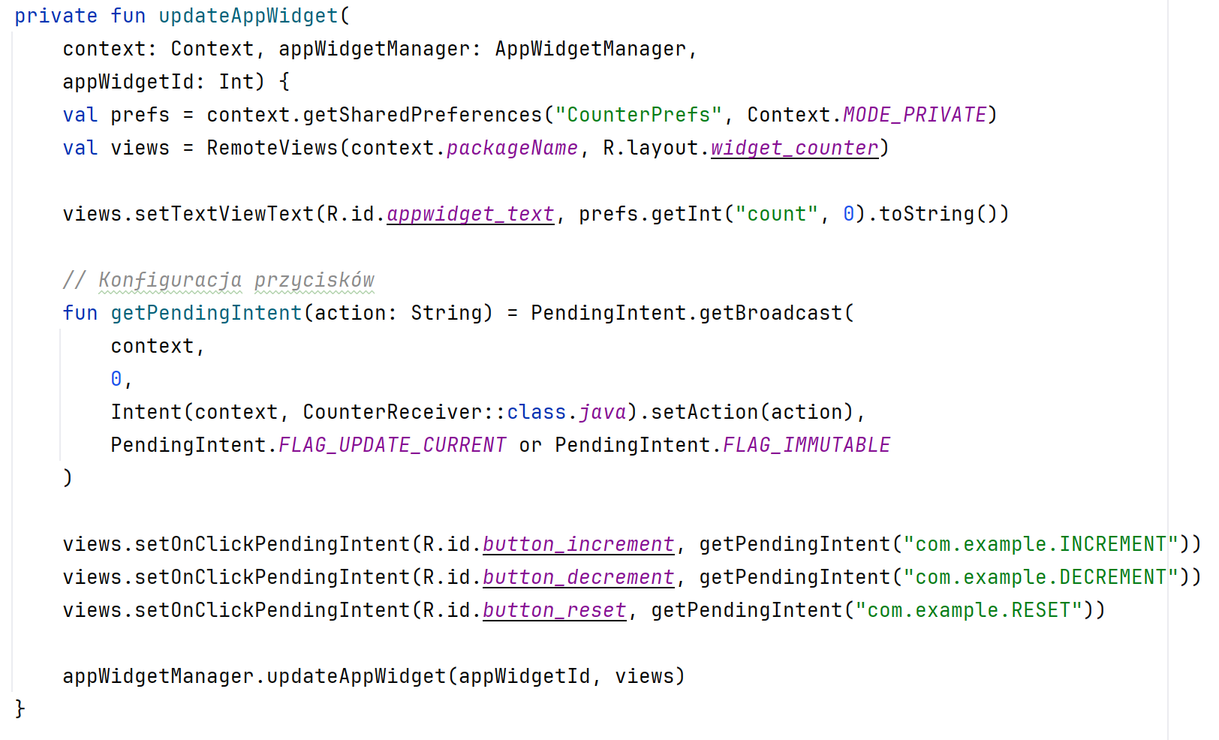
AppWidgetProvider

Slide 27
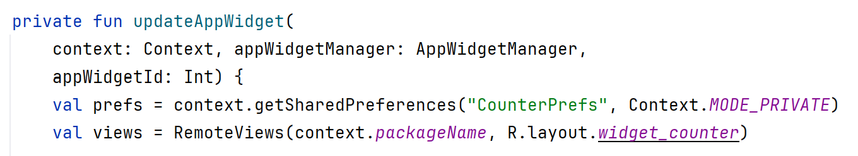
AppWidgetProvider
Klasa pozwalająca na manipulowanie widżetem aplikacji z poziomu kodu. Widżety działają w procesie systemowym (nie w aplikacji!!!), więc nie można bezpośrednio modyfikować ich UI. RemoteViews to "most" między aplikacją a systemowym procesem launchera.

Slide 28
AppWidgetProvider
Klasa pozwalająca na manipulowanie widżetem aplikacji z poziomu kodu. Widżety działają w procesie systemowym (nie w aplikacji!!!), więc nie można bezpośrednio modyfikować ich UI. RemoteViews to "most" między aplikacją a systemowym procesem launchera.
R.layout.widget_counter:
Wskazuje plik XML z layoutem widżetu
( res/layout/widget_counter.xml).
Nazwa pakietu aplikacji. System musi „wiedzieć”, do której aplikacji należy widżet (i gdzie szukać zasobów).

Slide 29
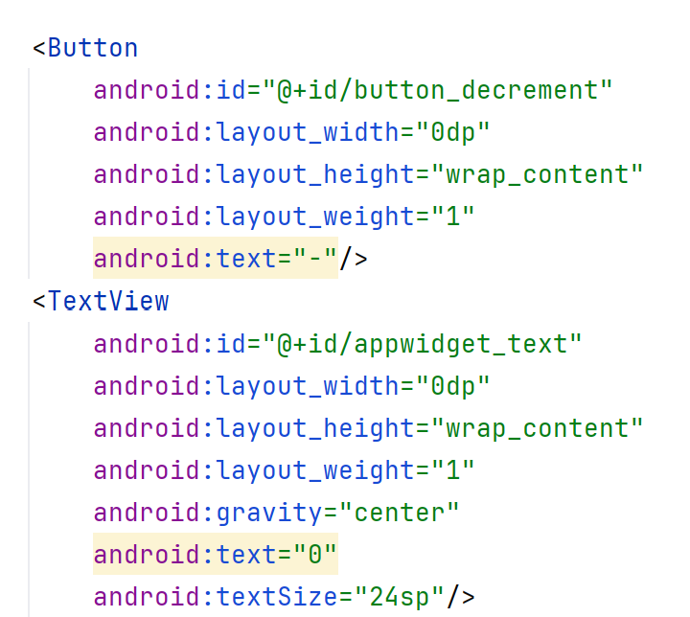
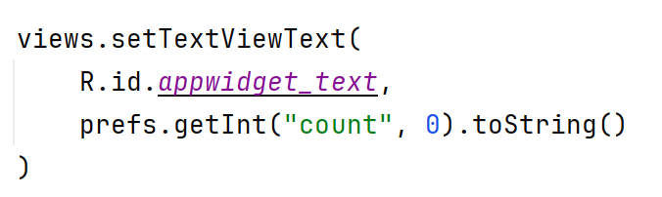
AppWidgetProvider
Identyfikator pola TextView, które będzie aktualizowane

Slide 30
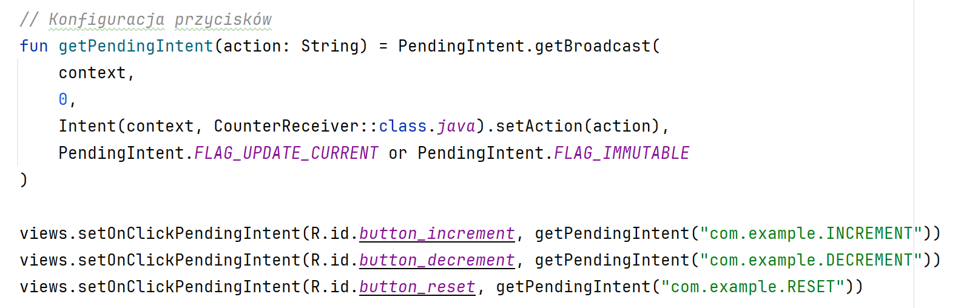
PendingIntent
PendingIntent to specjalny rodzaj intencji w Androidzie, który pozwala innym aplikacjom lub systemowi wykonać akcję w „imieniu aplikacji”. Jest potrzebny dla widżetów, powiadomień i alarmów. Działa nawet gdy aplikacja jest zamknięta. Zapewnia autoryzację – tylko aplikacja może go użyć.
Kod żądania (używany do identyfikacji intentów)

Slide 31
PendingIntent
PendingIntent to specjalny rodzaj intencji w Androidzie, który pozwala innym aplikacjom lub systemowi wykonać akcję w „imieniu aplikacji”. Jest potrzebny dla widżetów, powiadomień i alarmów. Działa nawet gdy aplikacja jest zamknięta. Zapewnia autoryzację – tylko aplikacja może go użyć.
Kod żądania (używany do identyfikacji intentów)
Aktualizuje istniejący PendingIntent
Wymagany ze względów bezpieczeństwa

Slide 32
PendingIntent
PendingIntent to specjalny rodzaj intencji w Androidzie, który pozwala innym aplikacjom lub systemowi wykonać akcję w „imieniu aplikacji”. Jest potrzebny dla widżetów, powiadomień i alarmów. Działa nawet gdy aplikacja jest zamknięta. Zapewnia autoryzację – tylko aplikacja może go użyć.
Kod żądania (używany do identyfikacji intentów)
Aktualizuje istniejący PendingIntent
Wymagany ze względów bezpieczeństwa
Każdy przycisk w widżecie dostaje swój PendingIntent
Akcje są rozróżniane przez różne stringi ("INCREMENT", "DECREMENT", "RESET")

Slide 33
PendingIntent
PendingIntent to specjalny rodzaj intencji w Androidzie, który pozwala innym aplikacjom lub systemowi wykonać akcję w „imieniu aplikacji”. Jest potrzebny dla widżetów, powiadomień i alarmów. Działa nawet gdy aplikacja jest zamknięta. Zapewnia autoryzację – tylko aplikacja może go użyć.
Kod żądania (używany do identyfikacji intentów)
Aktualizuje istniejący PendingIntent
Wymagany ze względów bezpieczeństwa
Jak to działa w praktyce?
Użytkownik klika przycisk w widgecie
System wykonuje PendingIntent
Wysyłany jest broadcast do CounterReceiver
CounterReceiver odbiera akcję i modyfikuje licznik
Każdy przycisk w widżecie dostaje swój PendingIntent
Akcje są rozróżniane przez różne stringi ("INCREMENT", "DECREMENT", "RESET")

Slide 34
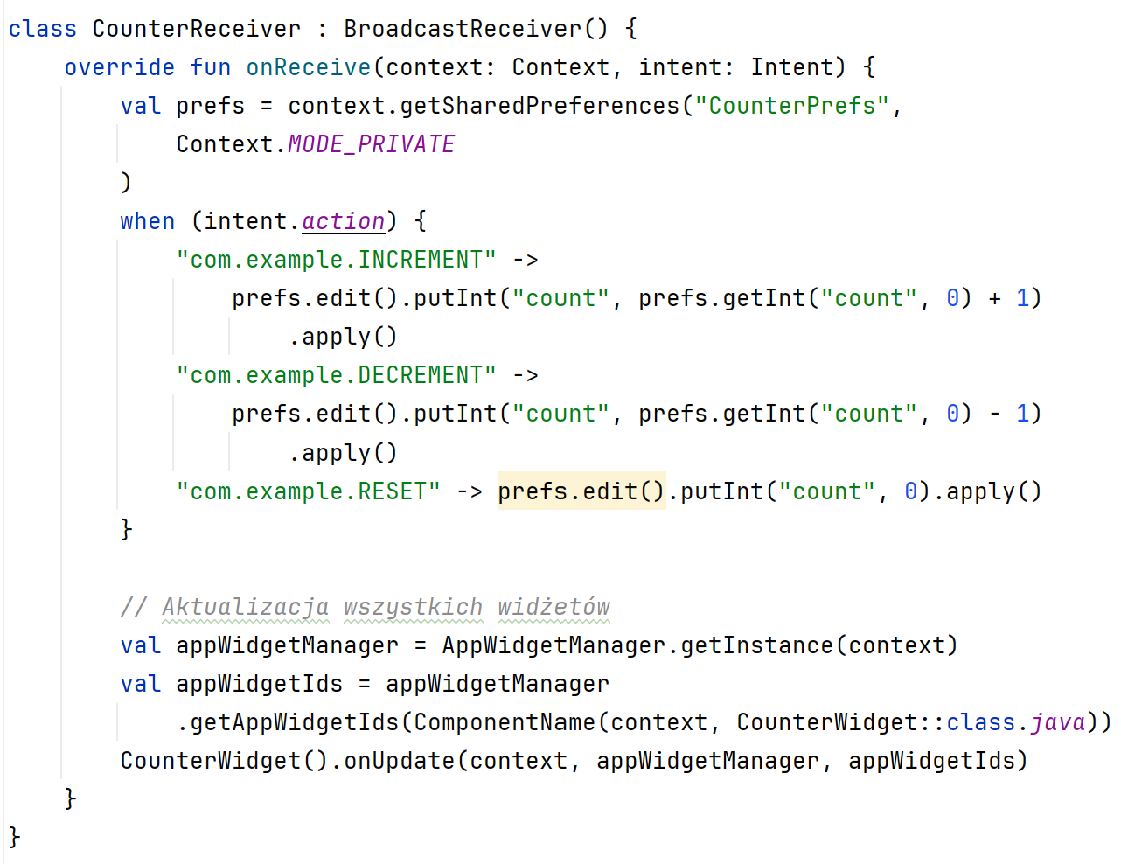
BroadcastReceiver
CounterReceiver to odbiornik broadcastów, który reaguje na akcje związane z modyfikacją licznika w widgecie.

Slide 35
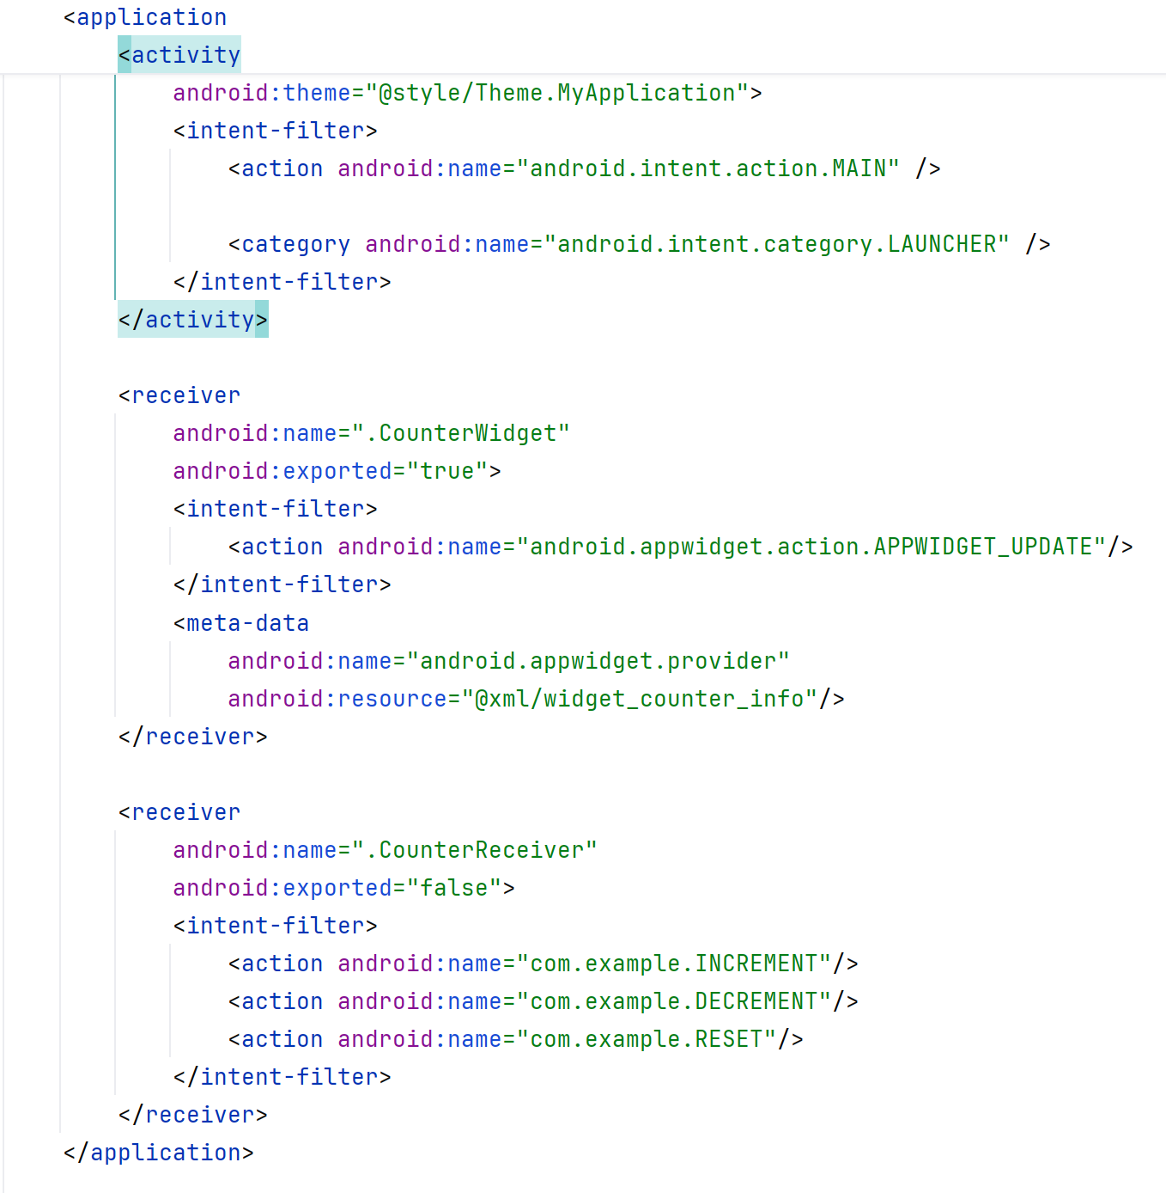
AndroidManifest.xml

